Slide 1
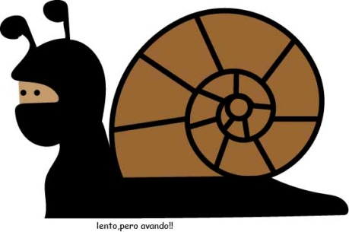
はだちず
LosCaracoles

Slide 2
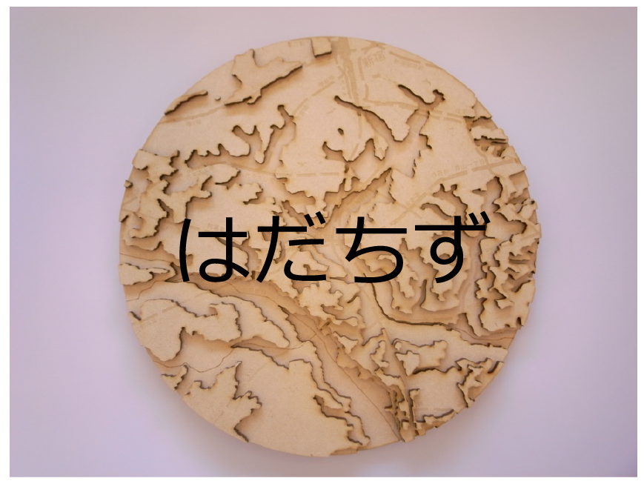

Slide 3
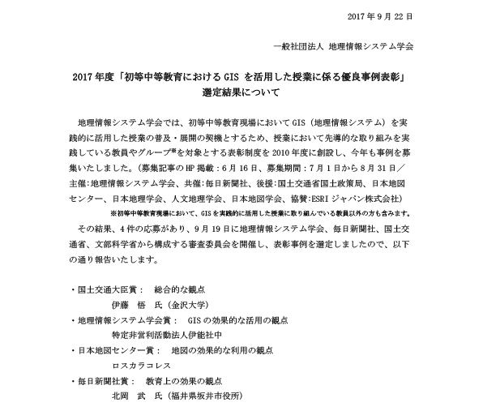
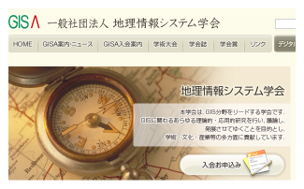

Slide 4
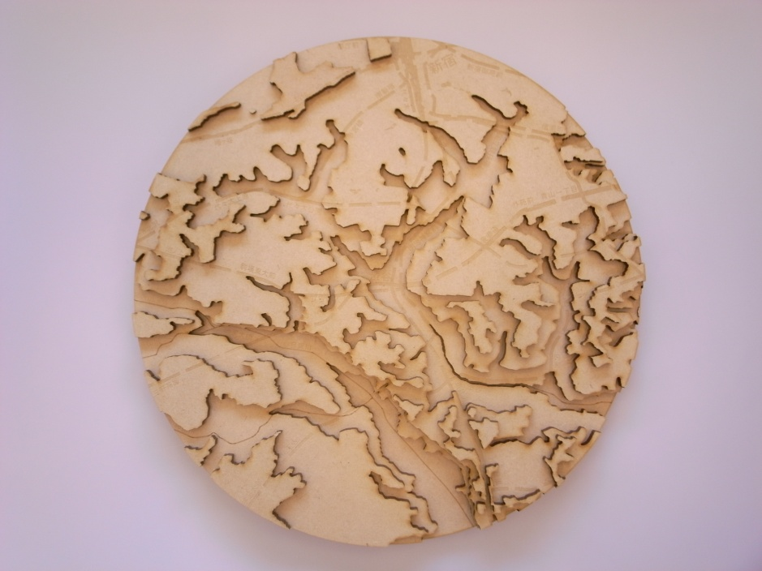
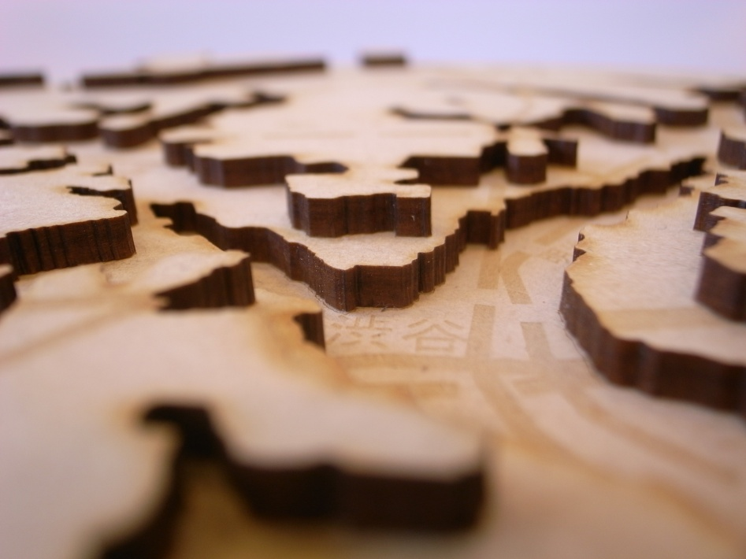
はだちず
はだちず（渋谷周辺2.4km）
縮尺 1/15000
Notes:
はだちずーレーザーカッタ―で作成した木製地図。高低差が強調されており、等高線が読めなくても、高さの違いがわかる。
→木の質感が肌のようなので、はだちずと名付けた。
→プラスチック、石膏よりも温かみがあり、想いを喚起させることができる。
→谷、尾根のラインが読める。鳥瞰視点の地図を脳内に作れる。

Slide 5
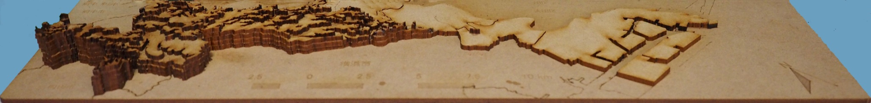
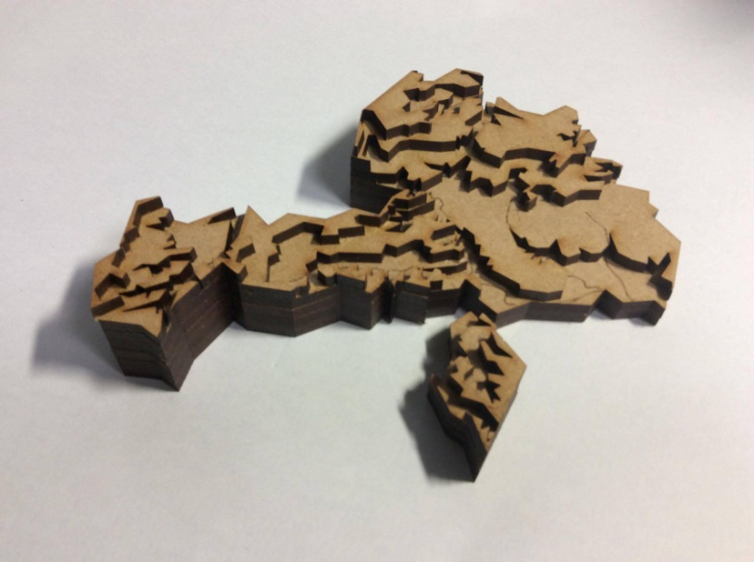
はだちず～市区町村パズル～
はだちず川崎市パズル
小中学校向け

Slide 6
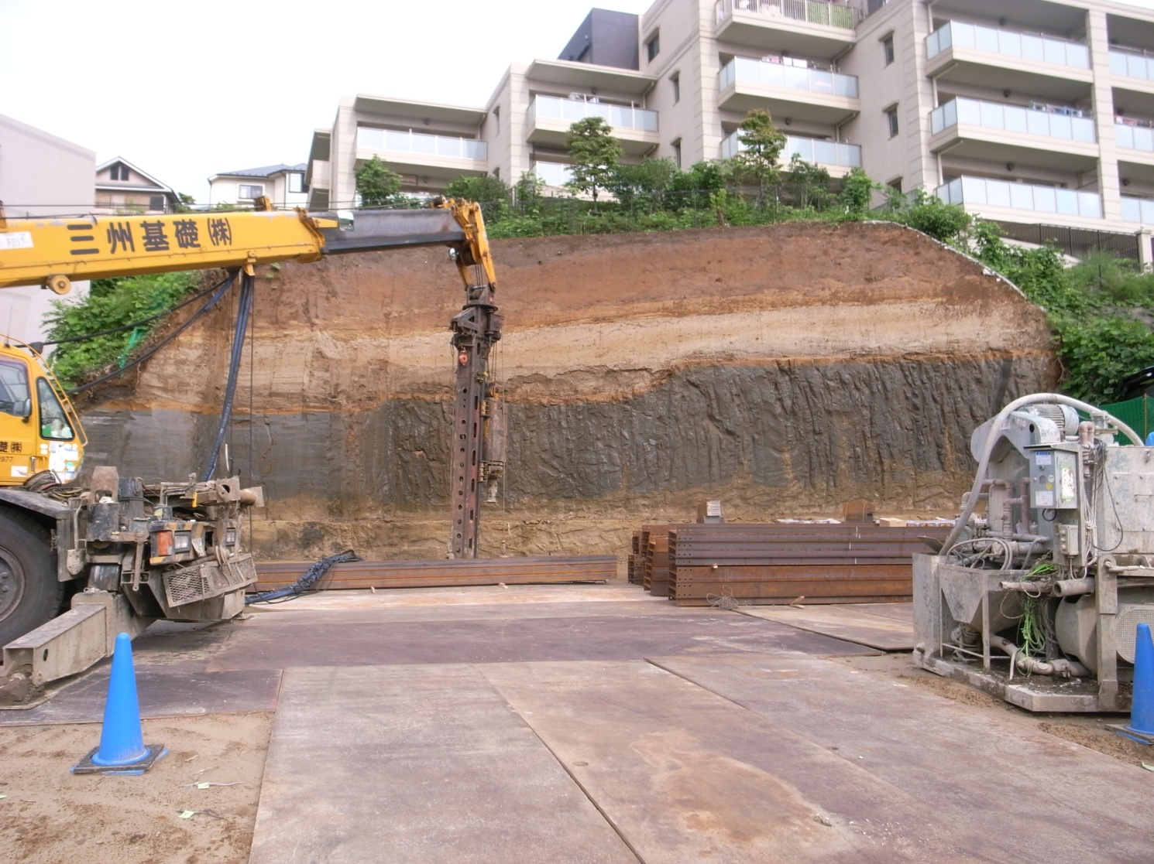
川崎市麻生区地層
2017年8月17日 Twitterで地層がバズる
Notes:
現場に行くと常に5，6人の見学者がいた。
マンションの建設現場。
生きた教材。
地面が高さで色にわかれていればいいのに。

Slide 7
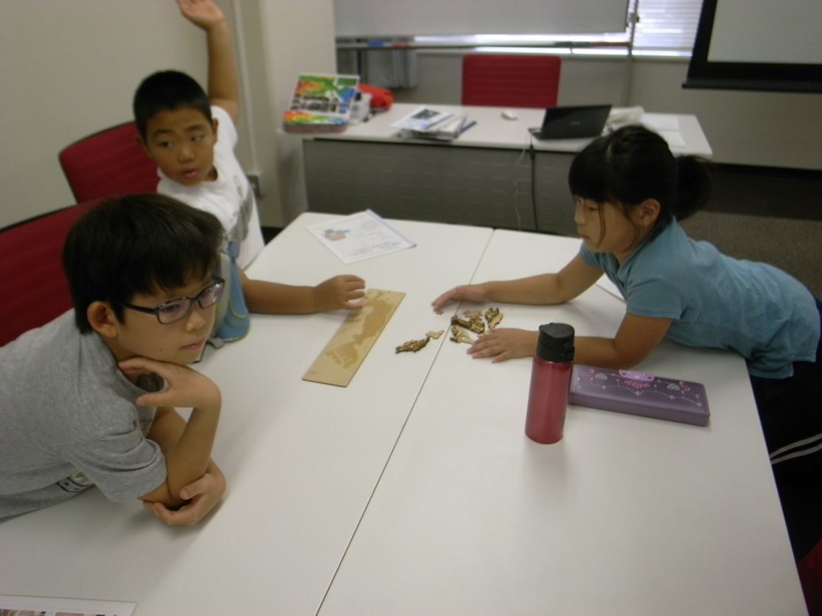
子どもの反応
2017年8月5日かわさきサイエンスチャレンジ（KSP)
Notes:
地形に対して能動的な興味が沸く。疑問と体験による高い学習効果を得られる。

Slide 8
特徴
読みやすさ
Readable
速さ
rapid
シンプルsimple
質感
texture

Slide 9


はだちずの製作プロセス
レシピ作成
→場所、範囲、縮尺、凡例、表示データ
地図データの
ダウンロード
地図データをQGISの形式に変換
QGISでDEMより、等高線データを作成
組立、接着する
レーザーでカットする
Illustratorで標高毎のカット用データを作成する
プリントコンポーザでSVG形式にエクスポート

Slide 10
Loscaracoles メンバー紹介（２名）
代表 黒川 正章
→神戸高専
→防大卒
→㈱シマノ生産技術部
→北南米放浪（2年）
→メキシコの日系企業で技術課長
→フリーランス電気技術者
→地図会社勤務
メンバー 渡邉 正人氏
川崎市小学校教員歴35年 地理の専門家

Slide 11
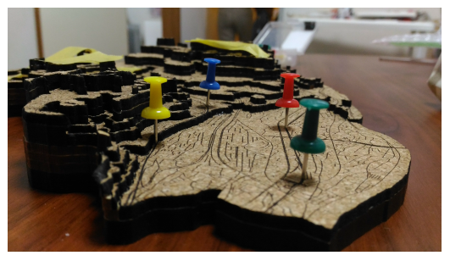
スケジュール
カスタマイズできるはだちず
（2017年9月製作）
東京23区、横浜17区のパズル作成
データ変換エンジン→サービス化
Notes:
QRコードなど枯れた技術でもっと遊べるのでは？

Slide 13
特徴
レーザーの焦げ跡が等高線になっているので、等高線の意味を分からない人も地形がわかる。（解読性）
３Dプリンタで作るよりも加工時間が短い。
（即時性）
余分な情報が載っていないので、思索しやすい。（単純性）
木のやさしい質感が見る物に想い出を呼び起こす。（やさしさ）

Slide 14
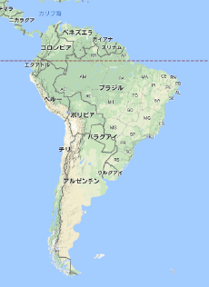
地形への興味
→それぞれの場所で、
文化が違う。
Notes:
2年間、北南米放浪をして歩き回った。結果、その土地土地の文化、音楽、食べ物が違った。
帰国後、関西→関東に移住する。山と谷があっておもしろい。映画「耳をすませば」の風景があった。
一方、日本では繁華街や観光地に行く機会が多い。人気がある場所がいい場所という画一的価値観。
災害による被害の増加。地形への無関心が原因か？
街歩き、地形番組は見るけど、自分で街歩きや地形は楽しめない人が多い。
2020年には中・高校で地理必修化。しかし、地理を教えられる教員数の不足。

Slide 15
災害
1995年1月17日 阪神大震災
2011年3月11日 東北大震災
石巻市大川小学校の事例
先生10人、生徒74人死亡
釜石市 津波てんでんこ 避難率ほぼ１００％

Slide 16
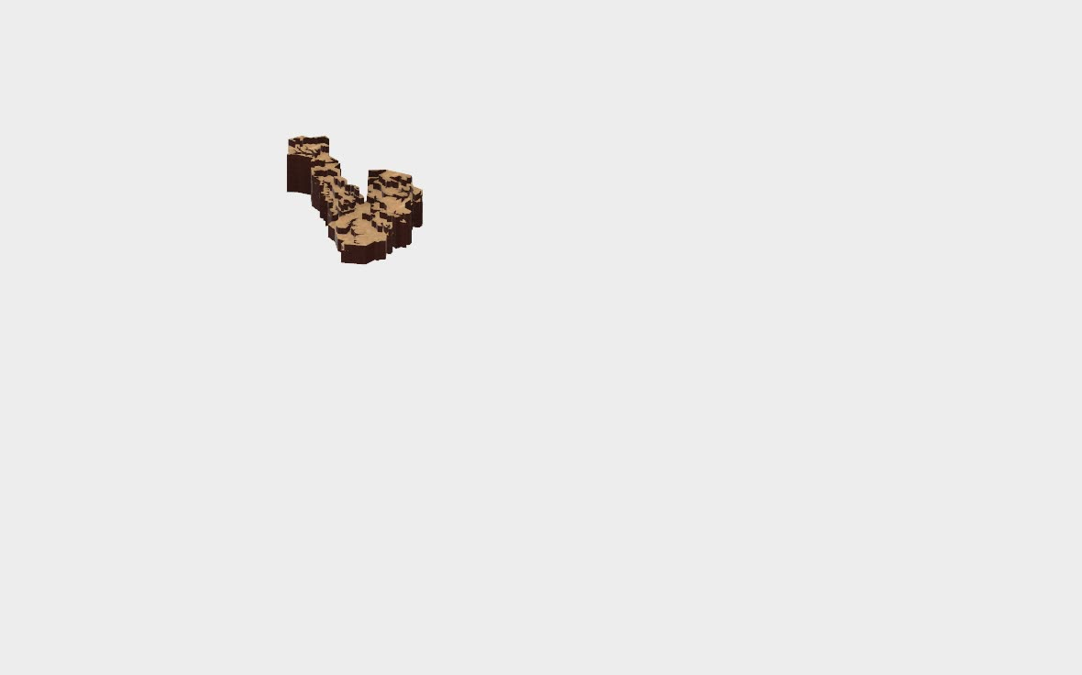
はだちず～市区町村パズル～

Slide 17
マーケット
教育：小学校20000校＋中学校10000校
＋高校5000校＝35000校
町おこし：市町村1700×3団体=5100団体
40000×￥5万=￥20億
サービス化できれば、
ブラタモリ視聴者：1億2700万×16%=2032万人
1000万×￥5000=￥500億

Slide 18
支援募集しています。
資金
技術協力（GIS,python,木工）
興味がある。
自分も組み立てたい。
自分の住所で作ってほしい。
ただ地形が好き

